Slide 1


Una panoramica sulle ricerche di mercato
Notes:
Oggi parliamo di RICERCHE DI MERCATO. La cui definizione da dizionario è pressappoco questa: la RDM è un processo di indagine, valutazione e identificazione di vari fattori e condizioni interne ed esterne all’azienda in un determinato mercato.

Slide 2

PERCHE’ FARE RICERCHE DI MERCATO?
Le esigenze che spingono ad interpellare un Istituto di Ricerca per raccogliere informazioni utili a ottimizzare il processo di marketing e comunicazione (e in ultima analisi a garantire il successo dall’azienda) possono essere varie:
COMPRENDERE
IL MERCATO
CONOSCERE
IL TARGET
MISURARE E OTTIMIZZARE LA BRAND PERFORMANCE
METTERE A PUNTO NUOVE PROPOSTE DI VALORE
Misurazione del mercato: valori e volumi di mercato per brand, quote di mercato, penetrazione, performance distributive, analisi dei prezzi medi, etc.
Analisi di scenario: fenomeni, trend e potenziali minacce e opportunità
Analisi della competizione
Analisi funzionali al category management
Sviluppo di modelli previsionali
Caratteristiche hard: sociodemo, comportamenti di acquisto, utilizzo, raccolta di informazioni (customer journey e information journey), etc.
Caratteristiche soft: bisogni latenti, aspirazioni e desiderata, universo simbolico e valoriale
Touch points: atteggiamento verso la comunicazione (sia in termini di tone of voice, linguaggio ed espressioni) sia di esposizione (canali preferiti)
Segmentazione del target
Brand Awareness
Brand positioning
Brand image
Indagini di customer experience e customer satisfaction
Concept test
Pack test
Pricing test
Pre & Post Comunicazione
Notes:
Ma perché si fanno RDM? Non per filosofeggiare, per sete di conoscenza fine a sé stessa, ma per garantire il successo dell’azienda, conquistando o mantenendo una posizione di forza rispetto ai competitor, e facendo fronte alle sfide poste dall’esterno e ai cambiamenti Politici, Economici Socio(demo)culturali, Tecnologici. Le RDM sono investimenti, che ci permettono di spendere meglio le risorse di marketing e comunicazione, non costi!
1. Che cos'è la quota di mercato? La quota di mercato è la percentuale delle vendite o dei ricavi che un'azienda o un prodotto ha in un determinato mercato. Si calcola dividendo le vendite o i ricavi dell'azienda o del prodotto per le vendite o i ricavi totali del mercato. Ad esempio, se un’azienda vende smartphone per un valore di 10 milioni di dollari in un mercato che ha un totale di vendite di smartphone per un valore di 100 milioni di dollari, allora l’azienda avrà una quota di mercato del 10%. La quota di mercato può essere misurata a diversi livelli, come settore, segmento, categoria o marchio. La quota di mercato indica quanto un’azienda o un prodotto sia competitivo e dominante in un mercato e quanto bene soddisfi le esigenze e le preferenze dei clienti.
2. Che cos'è la penetrazione del mercato? La penetrazione del mercato è la percentuale di potenziali clienti o utenti che un'azienda o un prodotto ha raggiunto in un dato mercato. Si calcola dividendo il numero di clienti o utenti dell'azienda o del prodotto per il numero totale di potenziali clienti o utenti sul mercato. Ad esempio, se un'azienda ha 1 milione di clienti in un mercato che ha un totale di 10 milioni di potenziali clienti, la penetrazione del mercato è pari al 10%. La penetrazione del mercato può anche essere misurata a diversi livelli, come settore, segmento, categoria o marchio. La penetrazione del mercato indica quanto bene un'azienda o un prodotto hanno ampliato la propria base di clienti e aumentato la propria presenza sul mercato, e quanto potenziale di crescita ha in un mercato.

Slide 3

HUFRIEDY GROUP
HuFriedy Group rappresenta un gruppo di aziende riunite sotto lo stesso marchio per fornire prodotti, servizi e soluzioni utili per la vostra pratica quotidiana. Acquisita nel 2021 da STERIS, fornitore leader nella prevenzione delle infezioni e altri prodotti e servizi procedurali, HuFriedyGroup è orgogliosa di esserne la divisione aziendale dentale.
Grazie alla passione e a soluzioni nella prevenzione delle infezioni, a una strumentazione di alta gamma e a programmi consulenziali e di formazione, HuFriedyGroup si posiziona come partner dei professionisti professionisti odontoiatrici nella pratica quotidiana così da fornire il massimo livello di cura ad ogni paziente.
Il portafoglio di HuFriedy Group comprende strumenti per la diagnostica, endodontici, ortodontici, chirurgici, strumenti per le procedure conservative e parodontologiche, strumenti per l’affilatura. Oltre alle soluzioni più sicure, veloci ed efficienti di ricondizionare e organizzare gli strumenti, prolungandone la vita utile, aumentando la sicurezza del personale e consentendo di risparmiare tempo.
QUALI LE VOSTRE DOMANDE DI BUSINESS?
COSA VI MANCA PER DEFINIRE E FINALIZZARE LE VOSTRE STRATEGIE DI MARKETING E COMUNICAZIONE?
QUALI I VOSTRI «CRUCCI», LE MINACCE PERCEPITE?
QUALI I PROGETTI, COSI’ DA IDENTIFICARE LE OPPORTUNITA’ E OCCASIONI DI CRESCITA?
Notes:
La ricerca risponde a una domanda del Committente. E’ un vestito su misura, a seconda del bisogno puntuale in un preciso momento di business, e viene tanto meglio quanto più si condividono con l’Istituto di Ricerca le domande/i crucci/i progetti che l’azienda ha in mente.
N.B. Loro sono fortissimi in termini di notorietà e posizionamento, WW, per lo strumentario, meno, almeno in alcuni paesi, su altre aree (es. suture). Oltre a ciò hanno anche Omnia, guanti, teli, disinfettanti e prodotti sterili di uso correlato, con obiettivo «controllo sterilità». E intendono lanciare un nuovo prodotto nel mondo parodontale, sui principali mercati europei.
Altri temi di possibile interesse: implantologia, estetica es. filler.
Noi di KS possiamo attingere a data base proprietari e indagini multicliente ed eventualmente integrarli con i risultati di indagini ad hoc, ritagliate sulle business question specifiche, così da restituire insight ampi e profondi su mercato e target (professionisti e clienti finali/pazienti).

Slide 4
BREVE EXCURSUS: marketing e marketing intelligence

Slide 5
LA RIVOLUZIONE COPERNICANA NEL MARKETING
Esistono varie teorie che ne collocano la nascita in differenti contesti e luoghi ma, convenzionalmente, si fa risalire l'origine del marketing moderno agli anni Venti del XX secolo, negli Stati Uniti d'America (Ford e Coca Cola).
Nel corso della storia il marketing è passato dall'essere una disciplina esclusivamente economica, che regolava le dinamiche del commercio, all'essere un approccio filosofico al mercato, caratterizzato da un intrinseco risvolto sociale e psicologico e focalizzato sui desideri dei consumatori.
Infatti, se in origine il focus era sulla produzione e sulla vendita dei prodotti con lo scopo di massimizzare i profitti, oggi il marketing è costruzione di valore, relazione, ovvero "la disciplina che consiste nell’individuazione e nel soddisfacimento dei bisogni umani e sociali" (Kotler).
Ma come si è passati dalla centralità del prodotto alla centralità della relazione? Alcuni dei principali fattori del cambiamento che segnano le fasi dell'evoluzione del marketing sono:
la tecnologia;
l'intensità della concorrenza;
la consapevolezza del consumatore.
Andiamo a vedere come sono cambiati gli orientamenti di marketing e le strategie di approccio al mercato al cambiare della società e del contesto.
Notes:
https://digitalflow.it/come-henry-ford-ha-rivoluzionato-il-mondo-e-il-marketing/
Il marketing 1.0 di Henry Ford: “Ogni cliente potrà avere l’automobile del colore che vuole, purché sia nero”. Questa la frase con cui l’imprenditore statunitense lancia nel 1909 l’autovettura Ford T, il primo modello realizzato servendosi della catena di montaggio. Questa citazione di Henry Ford è utile per inquadrare l’azienda della prima metà del secolo scorso, dove il prodotto da solo costituiva una strategia di marketing in sé.
L’azienda Ford può essere definita product oriented: in un mondo senza grande competizione, non era il cliente a stabilire le regole di mercato; l’azienda veniva guidata dal prodotto e dalla necessità di vendere. In un’azienda product oriented, proprio per la mancanza di competizione, la pubblicità è ridotta e incentrata sulla qualità del prodotto, più che su altri fronzoli.
Prima che si affermasse il marketing contemporaneo negli anni ’70, anche la “pubblicità classica” si può definire product oriented. Alla comparsa dei primi competitor, si sviluppa una strategia di marketing chiamata USP (Unique Selling Proposition), la quale punta su una sola caratteristica che rende unico il prodotto, distinguendolo dalla concorrenza. Oggi potremmo parlare di dissing – velato – tra aziende. Vedi M&M’s che, in una pubblicità degli anni ’40, strizza l’occhio al suo pubblico facendo notare come le sue caramelle «si sciolgono in bocca, non in mano».
La crescita inevitabile della concorrenza, ha portato le aziende a orientare la propria strategia sul cliente, diventando marketing oriented. Mentre nei primi anni in cui Ford si affaccia al mercato era il prodotto a essere centrale, ora è il bisogno del cliente che deve essere influenzato nell’acquisto del prodotto di un’azienda piuttosto che un’altra.
L’azienda deve, quindi, consolidarsi in poco tempo nella mente del possibile cliente, tramite la ricerca di mercato sul proprio target e l’uso strategico della pubblicità. Per questo motivo si parla anche di marketing persuasivo.
Facciamoci forza delle parole stesse di Henry Ford per capire meglio la sua importanza come avanguardiste nel marketing:
«Non è l’azienda che paga i salari. […] È il cliente che paga i salari»: la filosofia aziendale attuata da Henry Ford non è priva di un progetto di marketing rivolto al cliente. Ford capisce come la soddisfazione del cliente sia un elemento importante per il successo e per l’esistenza dell’azienda stessa;
«Chi smette di fare pubblicità per risparmiare soldi è come se fermasse l’orologio per risparmiare il tempo»: Ford è precursore dei tempi anche nel pensare la pubblicità come un elemento importante del processo di marketing, ricordiamo che agli inizi del ’900 era quasi assente e spesso le aziende automobilistiche si facevano conoscere tramite gare sportive.

Slide 6



LA RIVOLUZIONE COPERNICANA NEL MARKETING
1. ORIENTAMENTO ALLA PRODUZIONE
Dalla prima Rivoluzione Industriale fino alla crisi del ‘29
Domanda maggiore dell’offerta e della capacità produttiva
Economie di scala + distribuzione come chiave di successo
Non presi in considerazione i bisogni, i desideri e la soddisfazione del consumatore: Henry Ford: “Ogni cliente potrà avere l’automobile del colore che vuole, purché sia nero”
4. ORIENTAMENTO AL CLIENTE
Mercati saturi e clienti consapevoli e attivi: le aziende si rendono che occorre capire i bisogni dei consumatori (sia espressi che inespressi) per realizzare prodotti adatti a soddisfarli
Le aziende iniziano a investire in ricerche di mercato e a utilizzare il marketing per realizzare efficaci strategie di segmentazione, targetizzazione e posizionamento. E ad instaurare una relazione e un dialogo continuo con il cliente
3. ORIENTAMENTO ALLE VENDITE
A partire dai ’50 (mercati saturi) il focus si sposta dalla massimizzazione della produzione alla massimizzazione delle vendite e del fatturato
Prezzo come leva principale del marketing mix (insieme a distribuzione e comunicazione)
Non presi in considerazione i bisogni, i desideri e la soddisfazione del consumatore
2. ORIENTAMENTO AL PRODOTTO
Aumentano i competitors (quindi l'offerta, pur sempre inferiore alla domanda)
Alcune aziende iniziano a cercare di differenziarsi (focus su caratteristiche di prodotto, funzionalità e qualità).
Non presi in considerazione i bisogni, i desideri e la soddisfazione del consumatore
WHAT’S NEXT?
Il marketing oggi (e domani), in un contesto ipercomplesso
Notes:
Esistono varie teorie che ne collocano la nascita in differenti contesti e luoghi ma, convenzionalmente, si fa risalire l'origine del marketing moderno agli anni Venti del XX secolo, negli Stati Uniti d'America (Ford e Coca Cola). Nel corso della storia il marketing è passato dall'essere una disciplina esclusivamente economica all'essere un approccio filosofico al mercato, caratterizzato da un intrinseco risvolto sociale e psicologico e focalizzato sui desideri dei consumatori.
Se in origine il focus era sulla produzione e sulla vendita dei prodotti con lo scopo di massimizzare i profitti, oggi il marketing è costruzione di valore, relazione, ovvero "la disciplina che consiste nell’individuazione e nel soddisfacimento dei bisogni umani e sociali" (Kotler).
Ma come si è passati dalla centralità del prodotto alla centralità della relazione? Alcuni dei principali fattori del cambiamento che segnano le fasi dell'evoluzione del marketing sono:
la tecnologia;
l'intensità della concorrenza;
la consapevolezza del consumatore.
L’aumentare della competizione e della complessità della società e del contesto (PEST) hanno forzato le aziende a cambiare il paradigma, e portato al marketing come è oggi. E dato alle RDM un ruolo centrale di supporto al business.

Slide 7
LE FASI STORICHE DEL MARKETING/1
ORIENTAMENTO ALLA PRODUZIONE
Dalla prima Rivoluzione Industriale fino alla crisi del '29 causata dal crollo di Wall Street (Grande Depressione)
La domanda di mercato è di gran lunga superiore all'offerta e alla capacità produttiva e le aziende sono completamente concentrate sulla massimizzazione del profitto e dei volumi produttivi.
La chiave del successo è data dalla realizzazione di prodotti standardizzati - di cui non esistono varianti - su larga scala e dal perseguimento delle economie di scala che, insieme, permettono di ridurre i costi di produzione (hai mai sentito parlare della "Ford modello T"?).
Non vengono presi in considerazione i bisogni, i desideri e la soddisfazione del consumatore (sono i produttori a decidere cosa realizzare e come) che ricopre un ruolo passivo e non ha nessun tipo di consapevolezza. In altre parole, compra ciò che gli viene proposto.
La competizione è nulla, i margini di crescita sono enormi, la leva più importante di quello che successivamente verrà chiamato marketing mix è la distribuzione.

Slide 8
LE FASI STORICHE DEL MARKETING/2
ORIENTAMENTO AL PRODOTTO
Si tratta di un approccio correlato al precedente, che nasce nel momento in cui aumenta il numero dei competitors (quindi, cresce l'offerta che resta pur sempre inferiore alla domanda) e il concetto di competitività diventa tangibile.
Alcune aziende sentono l'esigenza di differenziarsi dai concorrenti e per raggiungere l'obiettivo iniziano a concentrarsi sulle caratteristiche di prodotto e sulla realizzazione del prodotto migliore. Siamo di fronte alla nascita delle prime linee e delle prime gamme di prodotti che, in questa fase, si differenziano prevalentemente per funzionalità e qualità.
Dal lato del consumatore, le aziende continuando a ignorare bisogni, esigenze e soddisfazione.
Queste logiche iniziano a non funzionare più verso gli anni Cinquanta quando cominciano ad essere presenti sul mercato tanti prodotti che hanno la pretesa di essere migliori degli altri. In altre parole, i mercati sono sempre più saturi e le aziende iniziano ad avere difficoltà a vendere.

Slide 9
LE FASI STORICHE DEL MARKETING/3
ORIENTAMENTO ALLE VENDITE
ll terzo step si sviluppa a partire dagli anni Cinquanta, e il focus delle aziende si sposta dalla massimizzazione della produzione alla massimizzazione delle vendite e del fatturato.
In questo periodo, si assiste ad un importante aumento del reddito pro-capite, alla saturazione dei mercati, all'intensificarsi della concorrenza e ad uno stravolgimento dell'equilibrio di mercato dato che l'offerta supera la domanda.
La leva principale del marketing mix è il prezzo ma, dato che la situazione si complica, le aziende iniziano a sfruttare anche altri strumenti di marketing:
la distribuzione, per raggiungere un numero crescente di consumatori le aziende creano reti commerciali (nascono gli agenti, i venditori, le filiali e i negozi, ad esempio)
la comunicazione, che si serve della pubblicità e dei mezzi di comunicazione di massa per stimolare i consumatori all'acquisto e per promuovere i prodotti.
Neanche in questa fase le aziende prendono, però, in considerazione gli effettivi bisogni dei consumatori e la soddisfazione dei clienti.
Con il passare del tempo, i consumatori diventano sempre più esigenti e anche queste dinamiche smettono di funzionare perché i prodotti che non rispondono a esigenze reali non funzionano più.

Slide 10
LE FASI STORICHE DEL MARKETING/4
ORIENTAMENTO AL CLIENTE
Subentra quando i mercati sono saturi e le aziende si rendono conto di avere l'esigenza di capire i bisogni dei consumatori (sia espressi che inespressi) per realizzare prodotti adatti a soddisfarli.
Ciò significa che il mercato e i suoi attori devono essere capiti e la funzione marketing assume un ruolo fondamentale all’interno dell’impresa perché è necessario adattare la produzione e la commercializzazione in funzione all’evoluzione della domanda.
Per ottenere queste informazioni, le aziende cambiano l'oggetto dei loro investimenti iniziando a eseguire ricerche di mercato per raccogliere informazioni e a utilizzare il marketing per realizzare efficaci strategie di segmentazione, targetizzazione e posizionamento.
I clienti non sono più passivi, hanno una maggior disponibilità di spesa, utilizzano la tecnologia, viaggiano, scoprono il mondo e hanno una consapevolezza crescente delle alternative a disposizione.
Inoltre, sempre attraverso il marketing le aziende iniziano ad instaurare una relazione e un dialogo continuo con il cliente.

Slide 11
WHAT’S NEXT?
IL MARKETING OGGI (E DOMANI), IN UN CONTESTO IPERCOMPLESSO
L'evoluzione del marketing è tutt'altro che terminata ma non è facile dare un nome all'orientamento di marketing contemporaneo e, dati i cambiamenti in corso, etichettarlo come orientamento al cliente ci sembra limitativo.
Oggi, parlare solamente di mercati può essere riduttivo, è probabilmente più adeguato parlare di società intesa come l’ambiente che ingloba al suo interno mercati, domanda e offerta, ma non solo.
Le imprese, infatti, non possono trascurare i cambiamenti in atto all’interno della società (che ne influenzano gli equilibri), in continuo divenire e davvero vari dato che si parla delle cose più diverse come, ad esempio, smartworking, cambiamento climatico, sostenibilità, criptovalute, invecchiamento della popolazione e healthspan, flussi migratori.
Non possono nemmeno trascurare il consumatore, sempre più digitale, interconnesso, informato e attivo, e i suoi bisogni e desideri sempre più complessi e mutevoli (instabili?).
Altri aspetti da considerare riguardano la tecnologia, sempre più diffusa tra la popolazione mondiale, e le innovazioni tecnologiche, come la realtà virtuale e gli NFT per citarne un paio. O la digitalizzazione in ambito dentale.
Infine, le imprese devono fronteggiare un'ipercompetizione davvero agguerrita dove gli strumenti a disposizione (tecnologia e web in primis) accelerano i tempi, creano dei cicli sempre più brevi e amplificano la portata delle scelte, strategiche e operative, in negativo e in positivo.
Ed è per questo che il ruolo del marketing (e delle ricerche di mercato) è decisivo, oggi più che mai.

Slide 12
UN (BUON) MARKETING COME LEVA DI SUCCESSO
Il marketing oggi è una funzione indispensabile per avere successo e per costruire o difendere il proprio vantaggio competitivo. E’ la scienza che permette di creare valore e connessioni significative tra le persone e i prodotti, i servizi o le idee che offriamo.
E per raggiungere i macro obiettivi di marketing:
Identificare il Mercato: comprendere chi sono i nostri clienti ideali, cosa desiderano e di cosa hanno bisogno
Differenziarci dalla Concorrenza: definire ciò che ci rende unici e comunicarlo in modo convincente
Creare Consapevolezza: far conoscere i nostri prodotti, servizi o idee al pubblico di riferimento
Generare Domanda: stimolare l'interesse e la richiesta per ciò che offriamo
Costruire Relazioni: coltivare rapporti duraturi con i clienti basati sulla fiducia e sulla soddisfazione.
… occorre comprendere profondamente il pubblico di riferimento, soddisfarne i bisogni e i desideri, e influenzarne positivamente il comportamento attraverso un processo circolare ed efficace di marketing, comunicazione, raccolta dei feedback e ottimizzazione dei prodotti/servizi e processi.

Slide 13
ELEMENTI CHIAVE DEL MARKETING
Ricerca di Mercato
È fondamentale comprendere il mercato in cui operiamo, i nostri concorrenti e soprattutto i nostri clienti. La ricerca di mercato ci fornisce dati preziosi per prendere decisioni informate e sviluppare strategie efficaci.
Segmentazione del Mercato
Ogni mercato è composto da diverse tipologie di clienti. La segmentazione del mercato ci consente di identificare e raggruppare i clienti con caratteristiche e bisogni simili, consentendoci di personalizzare le nostre strategie di marketing.
Posizionamento del Marchio
Il posizionamento del marchio riguarda il modo in cui il nostro marchio è percepite dai consumatori rispetto alla concorrenza. Dobbiamo comunicare chi siamo, cosa facciamo e perché siamo unici in modo chiaro e convincente.
Marketing Mix (4P)
Prodotto: Definire i nostri prodotti o servizi in modo tale da soddisfare i bisogni del mercato.
Prezzo: Determinare il prezzo che i clienti sono disposti a pagare per il valore che offriamo.
Distribuzione (Place): Decidere come e dove distribuire i nostri prodotti o servizi per renderli facilmente accessibili ai clienti.
Promozione: Utilizzare una varietà di canali e tattiche per promuovere i nostri prodotti o servizi e generare interesse.
Notes:
Marketing Digitale
Nell'era digitale, il marketing online è diventato essenziale. Utilizzando strumenti come i social media, la pubblicità online e il content marketing, possiamo raggiungere e coinvolgere il nostro pubblico in modi innovativi e altamente mirati.

Slide 14

LA MARKETING INTELLIGENCE
Un sistema integrato di Marketing Intelligence si compone di dati e informazioni che provengono da differenti fonti, e che potrebbero essere stati raccolti per differenti scopi:
a. Attività di marketing intelligence
d. Ricerche di mercato ad hoc
Primari
b. Sistemi di rilevazione aziendale
c. Fonti istituzionali o esterne all’impresa
Secondari
Interne
Esterne
I dati primari vengono appositamente raccolti per rispondere ad uno specifico scopo/bisogno informativo. I dati secondari sono prodotti e raccolti per altri scopi, ma possono tornare utili per svolgere analisi o prendere decisioni di marketing.
Figure interne all’impresa in grado di raccogliere dati e informazioni dai clienti sull’utilizzo (soddisfazione) dei propri prodotti e della concorrenza: es. Key Account Managers, Forza vendite.
Dati prodotti da sistemi di rilevazione aziendali, es: statistiche di vendita, rapporti sui costi, risultati economico-finanziari, tempi di approvvigionamento e produzione, reclami, etc.
Dati raccolti da soggetti esterni all’impresa, quali per esempio Banche dati e fonti internet, Associazioni di categoria, ISTAT e Istituzioni, Studi di mercato già esistenti (tipo “Databank”), etc.
Processo di raccolta dati ad-hoc (orientato allo scopo) tramite l’ausilio di Istituti di Ricerca.

Slide 15
L’ICEBERG DELLA MARKETING INTELLIGENCE
Le prestazioni di marketing possono essere misurate con diversi parametri, alcuni dei quali sono più “profondi” degli altri.
VOLUME
E VALORE DELLE VENDITE
La quota di mercato è il primo fondamentale di marketing, essa mette in relazione i risultati economici aziendali con quelli del mercato e, di conseguenza, dei competitor.
QUOTA DI MERCATO
QUALIFICAZIONE DEI CLIENTI
NOTORIETÀ
Il primo grande elemento di valutazione anche qualitativa delle performance aziendali
IMMAGINE
FEDELTÀ DEI CLIENTI
SODDISFAZIONE DEI CLIENTI (Customer Satisfaction)
Notes:
Attenzione però, perché restare confinati alla misurazione della punta dell’iceberg (dati duri), rischia di farci perdere la picture complessiva. Se non scendiamo sotto il livello del mare, abbiamo una fotografia del qui ed ora ma non comprendiamo i perché, le sfide, minacce e opportunità.

Slide 16
LE RICERCHE DI MERCATO

Slide 17






DUE POSSIBILI APPROCCI
AD-HOC: la ricerca è svolta per un unico committente che paga il progetto, e obiettivi, target, metodologia e contenuti dell’indagine sono ritagliati su misura del cliente. Può scendere molto in dettaglio sui temi di interesse del cliente, e ha costi tendenzialmente importanti.
MULTICLIENT: la ricerca verte su temi/target di interesse trasversale a diversi clienti, che contribuiscono alla spesa, quindi di per sé contenuta. Si condividono con i sottoscrittori gli strumenti di rilevazione (tracce qualitative e/o questionari quantitativi) così da coprire tutti i temi di interesse generale. È possibile adattare i contenuti del questionario alle richieste di tutti i committenti (con misura, per preservare l’equilibrio in termini di obiettivi e tempistiche). È possibile, sempre con misura, prevedere alcune domande riservate, da quotarsi a parte.

Slide 18
LE TAPPE TIPICHE DI UNA RICERCA
a
Principali considerazioni:
Tempi
Budget
Target
Portata (copertura)
Obiettivi
b
Esigenza di Marketing
Domanda
di ricerca
SCELTA DEL
METODO
…
BRIEFING
n
La scelta della metodologia di ricerca dipende da differenti fattori: tempistiche di indagine, budget a disposizione, tipologia di soggetti coinvolti, portata intesa come copertura campionaria e dagli obiettivi di ricerca (domande di marketing a cui la ricerca deve rispondere).
Esistono 2 metodologie di ricerca principali:
Analisi qualitative: indagini one-to-one oppure one-to-few il cui scopo è quello di esplorare (o osservare) nel dettaglio un fenomeno
Analisi quantitative: indagini su base campionaria o panel il cui scopo è quello di misurare un fenomeno

Slide 19
DUE TIPOLOGIE FONDAMENTALI DI RICERCA
QUALITATIVA
Indaga le motivazioni (il “perché”)
(es.: quali sono le principali motivazioni d’acquisto della penna Waterman? Quali quelle del viaggio in auto e di quello in treno? E quale il “vissuto” degli utilizzatori dei servizi Trenitalia?)
Tecniche psicologiche
QUANTITATIVA
Misura i fenomeni (il “che cosa”)
(es.: quanti consumatori preferiscono la marca Barilla rispetto alla marca Saiwa? Quanti usano il treno per i viaggi di lavoro fra Bologna e Firenze?)
Tecniche campionarie e statistiche
Minore strutturazione dell’intervista
Colloqui “clinici”, Focus Group
Personale altamente qualificato
Elaborazione complessa
Questionari strutturati
Interviste personali, telefoniche, internet
Personale non necessariamente ad alta professionalità
Elaborazione strutturata
ESPLORARE
MISURARE

Slide 20
INDAGINI QUALITATIVE
Le indagini qualitative sono particolarmente utili quando si desidera approfondire la conoscenza di un determinato fenomeno di mercato, ricercandone il “perché”. Le ricerche di mercato qualitative si basano sulla comprensione delle motivazioni e delle emozioni dei clienti target delle aziende.
Le indagini qualitative sono particolarmente utili in scenari di alta indeterminatezza informativa (problemi non ancora ben definiti nella mente del manager), oppure per indagare aspetti del comportamento di consumo qualitativi, personali e difficilmente misurabili. I principali strumenti di indagine qualitativa sono:
Interviste in profondità:
Intervista One-to-One
Andare in profondità per svelare la complessità del fenomeno indagato
Si avvalgono dell’uso di una «scaletta di intervista», che può essere più o meno strutturata dipendentemente dalla libertà di dialogo che si desidera lasciare all’intervistato
Strumento che permette di comprendere ricchezze e sfumature del fenomeno che si intende indagare. L’assunto teorico di base è che alcune sfumature di un certo comportamento di consumo possano emergere tramite il dialogo personale tra ricercatore e intervistato
Focus Group
Interazione di gruppo guidata (One-to-Few)
Molte variabili di interesse del marketing (es: motivazioni, opinioni, atteggiamenti) si formano attraverso le interazioni sociali tra i clienti.
Anche in questo caso viene redatta una «traccia» che lo psicologo che modera il gruppo utilizza per assicurarsi che vengano coperte tutte le aree di interesse
Strumento che permette di comprendere la formazione di atteggiamenti e opinioni. L’oggetto in analisi è il gruppo e le interazioni che si sviluppano in esse
Notes:
Se la ricerca quantitativa si fonda principalmente sull’acquisizione di informazioni (indaga sul “cosa”), la ricerca qualitativa indaga sul «perché».
Questo approccio può essere molto utile per ottenere delle risposte molto specifiche, ad esempio i motivi per cui i clienti amano un determinato prodotto, il perché scelgano un determinato canale di comunicazione e non usino molti altri canali etc.
Una ricerca qualitativa si fonda sul sentimento che porta una persona a prendere una determinata decisione, ad assumere un comportamento o a sviluppare uno specifico pensiero.
FG: Esplorativi: Volti a indagare un fenomeno in assenza di conoscenze di base (es: focus group creativi, brainstorming) utili per ideare nuovi prodotti o nuove campagne pubblicitarie.
Fenomenologici: Descrivere in profondità le caratteristiche già note di un fenomeno, analizzandone i nessi causali.
Clinici: Volti a indagare elementi di un fenomeno inconsapevoli, impliciti, caratterizzati da un elevato livello di coinvolgimento personale.

Slide 21
INDAGINI QUANTITATIVE
Le analisi quantitative si fondano principalmente sull’acquisizione di informazioni (indaga sul “cosa”), permettono di misurare la portata di un certo fenomeno indagato.
Le ricerche di quantitative sono per la maggior parte descrittive e confermative; ovvero hanno l’obiettivo di descrivere e misurare un certo fenomeno oppure di confermare ipotesi teoriche elaborate in una precedente analisi qualitativa.
A seconda del metodo di ricerca scelto; la progettazione di una ricerca quantitativa deve tenere in considerazione le seguenti domande:
Chi sono i soggetti da analizzare? Indispensabile prima di tutto definire chi ci interessa interpellare (clienti attuali/potenziali, user/ex user, caratteristiche per tipologia di studio, etc.), così da definire l’universo di riferimento (totale di soggetti con caratteristiche di interesse) e procedere al campionamento (selezione su base randomica dei soggetti in target da intervistare)
Quale fenomeno deve essere descritto? In funzione dalla domanda di marketing a cui si deve rispondere e dalla tecnica di raccolta dati, vengono scelti gli strumenti di misurazione più idonei, il caso più comune è la stesura di un questionario con relativa scelta di quali domande e scale di valutazione da utilizzare.
Quale metodo di contatto preferire? Ancora una volta in funzione di target e tema da toccare, si può procedere con un metodo di contatto personale, telefonico, web, o pura osservazione del fenomeno.
Notes:
Loro hanno 3 target: dealer, dentista e igienista

Slide 22
INDAGINI CAPI
CAPI (Computer Assisted Personal Interviewing) – intervista condotta personalmente da un intervistatore che incontra fisicamente gli intervistati
[Redemption: n. di persone che accettano di essere intervistate]
AGGIUNGERE QUALCHE DETTAGLIO SU METODOLOGIA, PLUS E MINUS, ETC

Slide 23
INDAGINI CATI
CATI (Computer-Assisted Telephone Interviewing) – interviste condotte telefonicamente
AGGIUNGERE QUALCHE DETTAGLIO SU METODOLOGIA, PLUS E MINUS, ETC

Slide 24
INDAGINI CAWI
CAWI (Computer Assisted Web Interviewing) – interviste condotte via web
AGGIUNGERE QUALCHE DETTAGLIO SU METODOLOGIA, PLUS E MINUS, ETC

Slide 25
OSSERVAZIONI
Le indagini osservazionali sono utili laddove il contesto gioca un ruolo fondamentale nel determinare un certo comportamento di consumo.
Tramite le indagini osservazioni è possibile comprendere, da un lato come il consumatore interagisce con lo spazio entro il quale avviene (tipicamente) l’acquisto; anche viceversa comprendere come il contesto può influenzare un certo comportamento di consumo e quali sono i fattori che lo determinano.
Le tipologie di indagini osservazionali si differenziano in base al livello di coinvolgimento che il ricercatore deve avere nel contesto in analisi.
Il massimo livello di coinvolgimento possibile vede il ricercatore essere un partecipante a tutti gli effetti del processo di acquisto, un esempio molto comune e utilizzato di questa metodologia di analisi è il mistery shopping, ricerca condotta da un osservatore in incognito, molto utile per verificare la soddisfazione del cliente, soprattutto nelle grandi catene (es. McDonald’s) e molto utile per i competitors.
All’opposto, l’osservazione pura non prevede la partecipazione del ricercatore, ma è interamente basata sull’osservazione dei consumatori.

Slide 26
ELABORAZIONE DEI DATI
Al termine della fase di rilevamento, le informazioni sono «processate» in maniera adeguata. Anche i dati qualitativi subiscono un processo di data cleaning in cui l’informazione grezza viene pulita da tutto ciò che non è essenziale all’oggetto di indagine, analizzata in maniera adeguata, considerando le peculiarità dell’intervistato, in un quadro d’insieme che dovrebbe far prevalere anche le più piccole sfumature di un fenomeno, compresa confrontando tutte le interviste raccolte, e infine sintetizzata e comunicata tramite report di sintesi.
A differenza delle indagini quantitative, le fonti di informazioni nelle indagini qualitative sono anche gli stati emotivi, la prossemica, la semantica, e in generale, tutto il comparto verbale e non verbale delle interazioni umane.

Slide 27
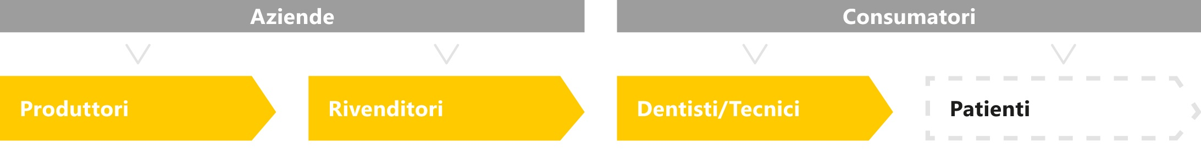
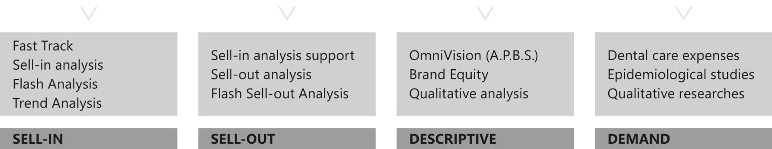
TARGET, FONTI E TIPOLOGIE DI ANALISI
Aziende
Clienti
Produttori
Rivenditori
Utilizzatori B2B
Consumatori/
Pazienti
Ciascuno di questi attori del mercato detiene informazioni specifiche, necessarie per lo sviluppo di differenti ricerche di mercato
Possono fornire dati di Sell-in o quelle di eventuale vendita diretta. Il breakdown per dealer consente di pesare eventuali campioni Sell-out, con attenzione alle leggi sulla libera concorrenza.
Spesso nei mercati ad alta frammentazione e/o con valori unitari di transazione ridotti, rappresentano la principale scelta come campione per le quantitative, valida l’analisi distributiva.
Le informazioni raccolte sui clienti del mondo b2bsono valide per l’analisi distributiva, per la misurazione dei mercati, problematica di campionamento è complessa.
Solo raramente Le informazioni raccolte sui consumatori finali consentono la misurazione dei mercati, ma offrono ottime possibilità di analizzare la domanda.
SELL-IN
SELL-OUT
DOMANDA
MISURARE
DESCRIVERE

Slide 28
ESEMPI DI OUTPUT

Slide 29
PERCHE’ FARE RICERCHE DI MERCATO?
Le esigenze che spingono ad interpellare un Istituto di Ricerca per raccogliere informazioni utili a ottimizzare il processo di marketing e comunicazione (e in ultima analisi a garantire il successo dall’azienda) possono essere varie:
COMPRENDERE
IL MERCATO
CONOSCERE
IL TARGET
MISURARE E OTTIMIZZARE LA BRAND PERFORMANCE
METTERE A PUNTO NUOVE PROPOSTE DI VALORE
Misurazione del mercato: valori e volumi di mercato per brand, quote di mercato, penetrazione, performance distributive, analisi dei prezzi medi, etc.
Analisi di scenario: fenomeni, trend e potenziali minacce e opportunità
Analisi della competizione
Analisi funzionali al category management
Sviluppo di modelli previsionali
Caratteristiche hard: sociodemo, comportamenti di acquisto, utilizzo, raccolta di informazioni (customer journey e information journey), etc.
Caratteristiche soft: bisogni latenti, aspirazioni e desiderata, universo simbolico e valoriale
Touch points: atteggiamento verso la comunicazione (sia in termini di tone of voice, linguaggio ed espressioni) sia di esposizione (canali preferiti)
Segmentazione del target
Brand Awareness
Brand positioning
Brand image
Indagini di customer experience e customer satisfaction
Concept test
Pack test
Pricing test
Pre & Post Comunicazione
Notes:
Noi di KS possiamo attingere a data base proprietari e indagini multicliente ed eventualmente integrarli con i risultati di indagini ad hoc, ritagliate sulle business question specifiche, così da restituire insight ampi e profondi su mercato e target (professionisti e clienti finali/pazienti).

Slide 30
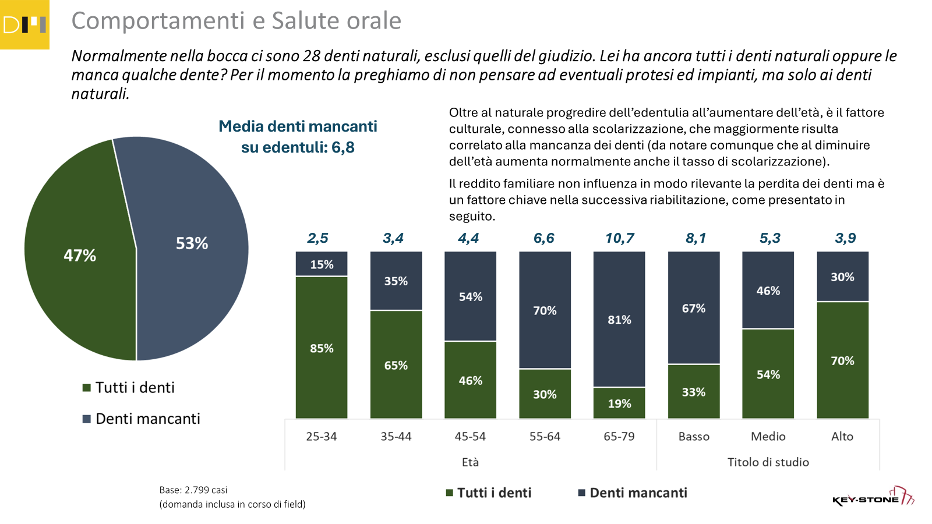
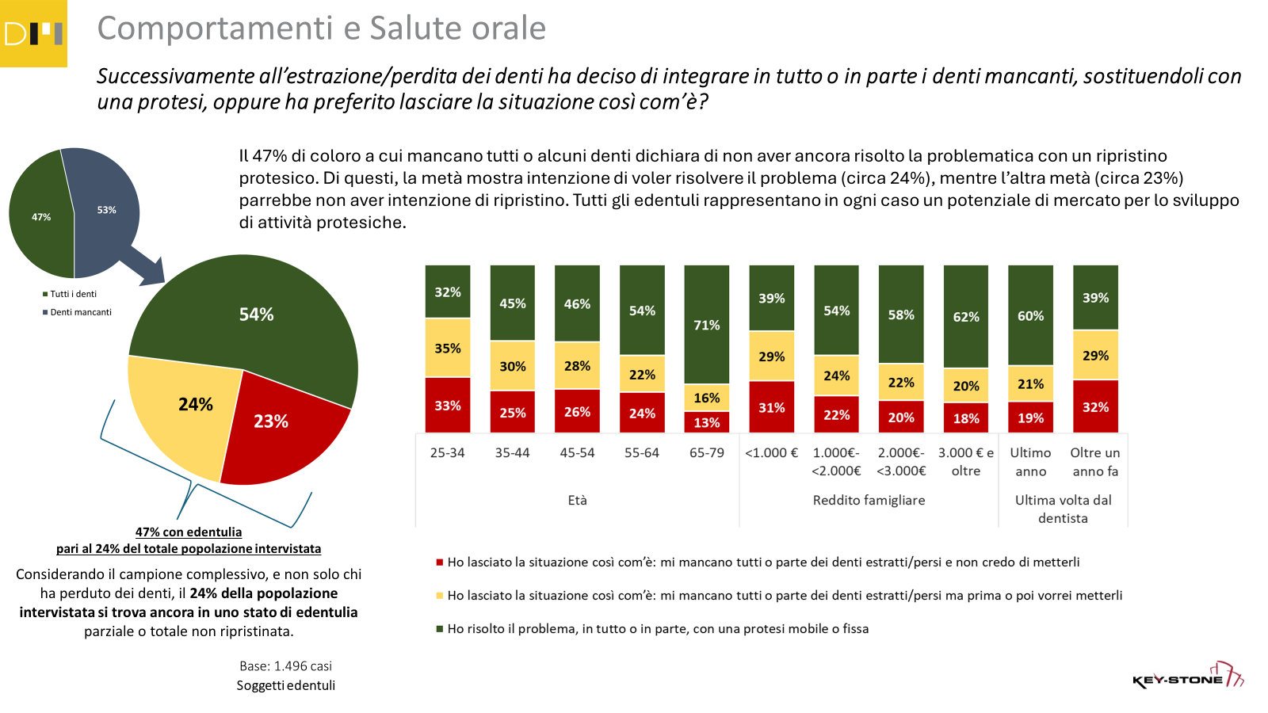
Il fenomeno dell’edentulia nella popolazione italiana
Esempio: analisi di scenario
Fonte: Rapporto Integrato Implantologia Key-Stone/Omnivision Salus, ed. 2023

Slide 31
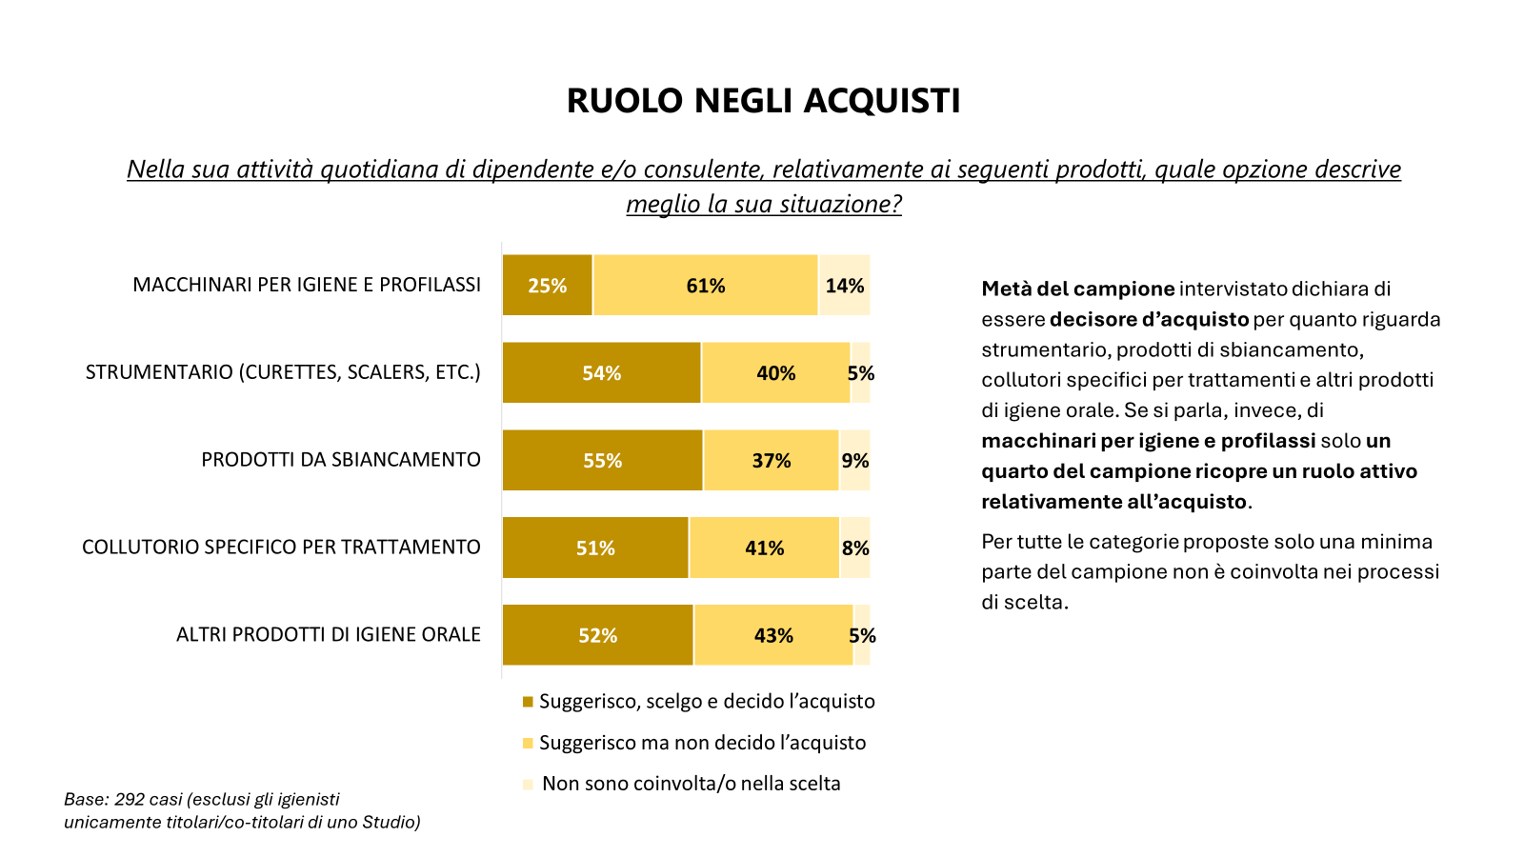
L’impatto degli igienisti sulle decisioni d’acquisto in studio
Esempio: analisi di scenario
Fonte: Tracking Igienisti ed. 2023

Slide 32
PERCHE’ FARE RICERCHE DI MERCATO?
Le esigenze che spingono ad interpellare un Istituto di Ricerca per raccogliere informazioni utili a ottimizzare il processo di marketing e comunicazione (e in ultima analisi a garantire il successo dall’azienda) possono essere varie:
COMPRENDERE
IL MERCATO
CONOSCERE
IL TARGET
MISURARE E OTTIMIZZARE LA BRAND PERFORMANCE
METTERE A PUNTO NUOVE PROPOSTE DI VALORE
Misurazione del mercato: valori e volumi di mercato per brand, quote di mercato, penetrazione, performance distributive, analisi dei prezzi medi, etc.
Analisi di scenario: fenomeni, trend e potenziali minacce e opportunità
Analisi della competizione
Analisi funzionali al category management
Sviluppo di modelli previsionali
Caratteristiche hard: sociodemo, comportamenti di acquisto, utilizzo, raccolta di informazioni (customer journey e information journey), etc.
Caratteristiche soft: bisogni latenti, aspirazioni e desiderata, universo simbolico e valoriale
Touch points: atteggiamento verso la comunicazione (sia in termini di tone of voice, linguaggio ed espressioni) sia di esposizione (canali preferiti)
Segmentazione del target
Brand Awareness
Brand positioning
Brand image
Indagini di customer experience e customer satisfaction
Concept test
Pack test
Pricing test
Pre & Post Comunicazione
Notes:
Noi di KS possiamo attingere a data base proprietari e indagini multicliente ed eventualmente integrarli con i risultati di indagini ad hoc, ritagliate sulle business question specifiche, così da restituire insight ampi e profondi su mercato e target (professionisti e clienti finali/pazienti).

Slide 33
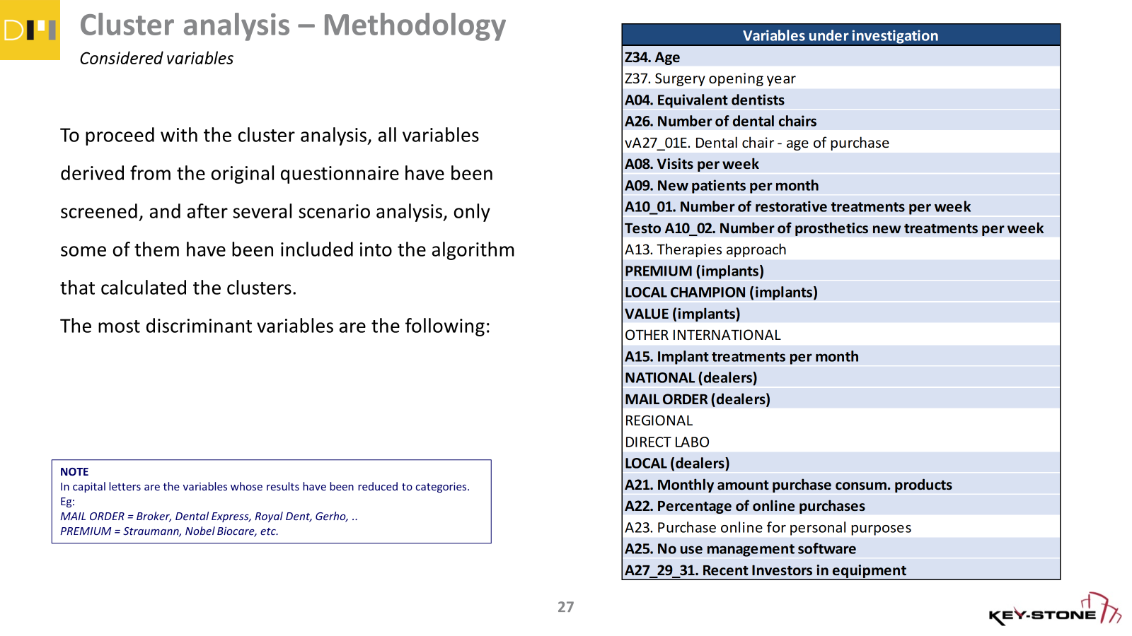
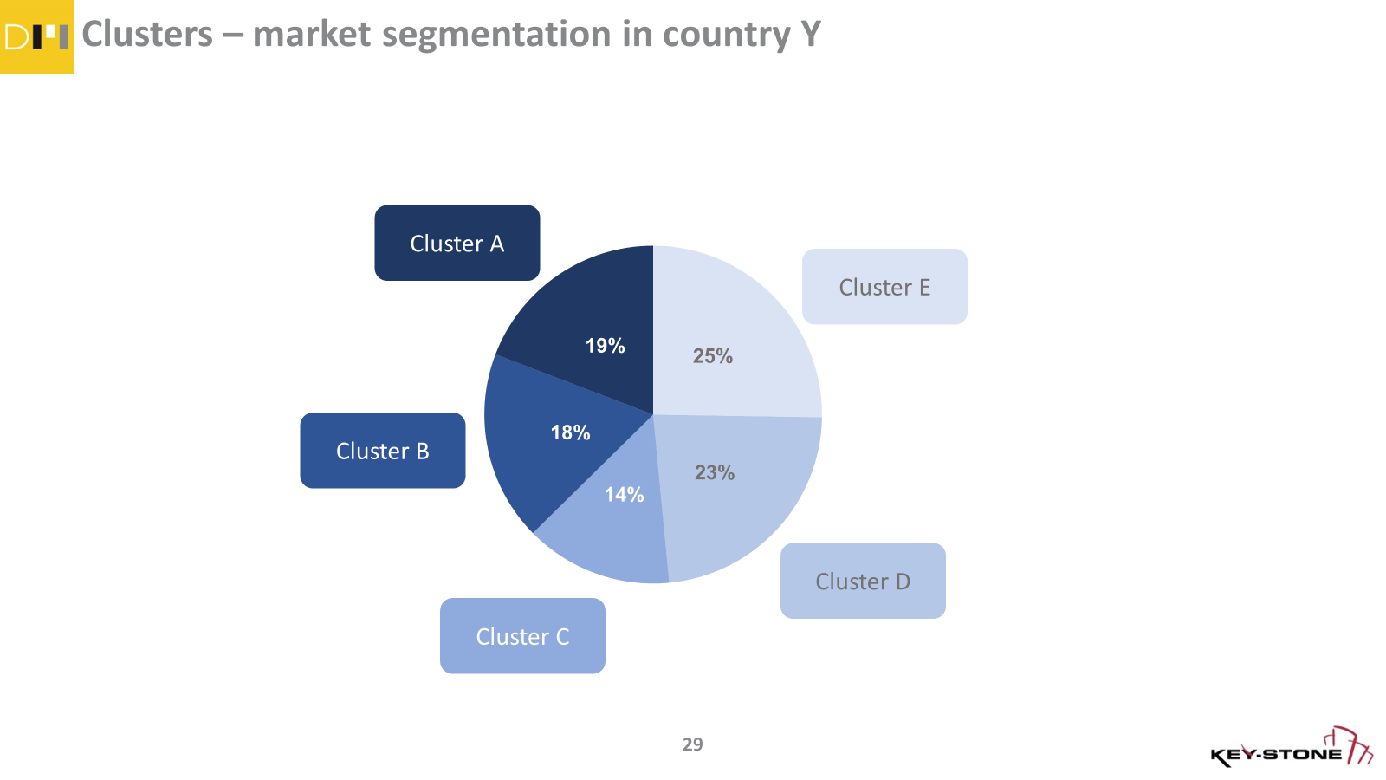
Il mio target è monolitico o sfaccettato?
Esempio: cluster analysis
Fonte: indagine ad hoc, studio di segmentazione per il cliente X nel paese Y
Notes:
1. Customer segmentation of the Spanish clinical market (Dentists).
2. Segments should be defined by psychological patterns
3. Segments should be defined by sociodemographic factors to identify the practices in the field.
Dentists
Addresses provided by institute
330 interviews in total (50% CATI 50% online)
October 2017
Variables reduction by a Factor analysis, Cluster Analysis for building the segments.
Spain

Slide 34
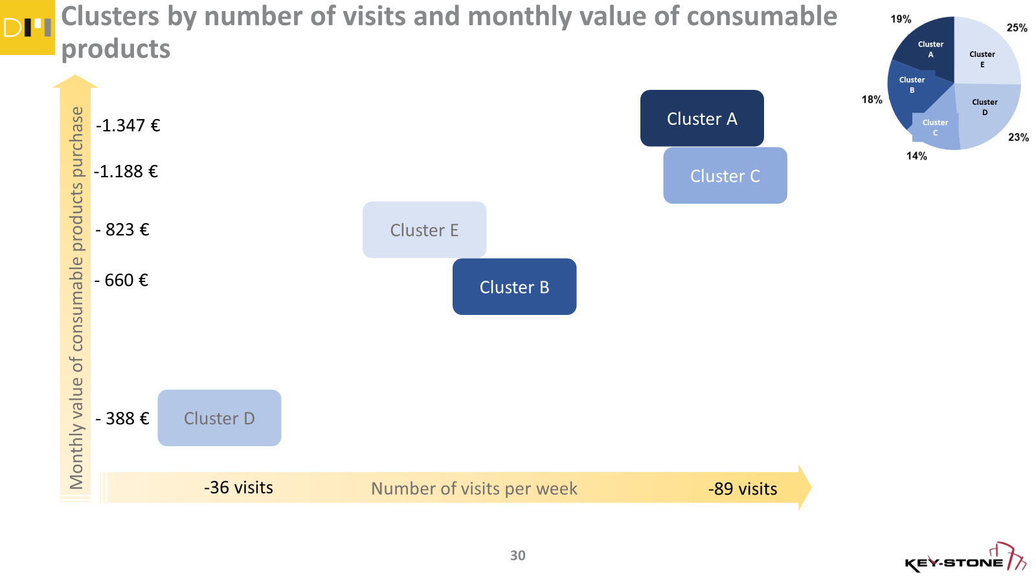
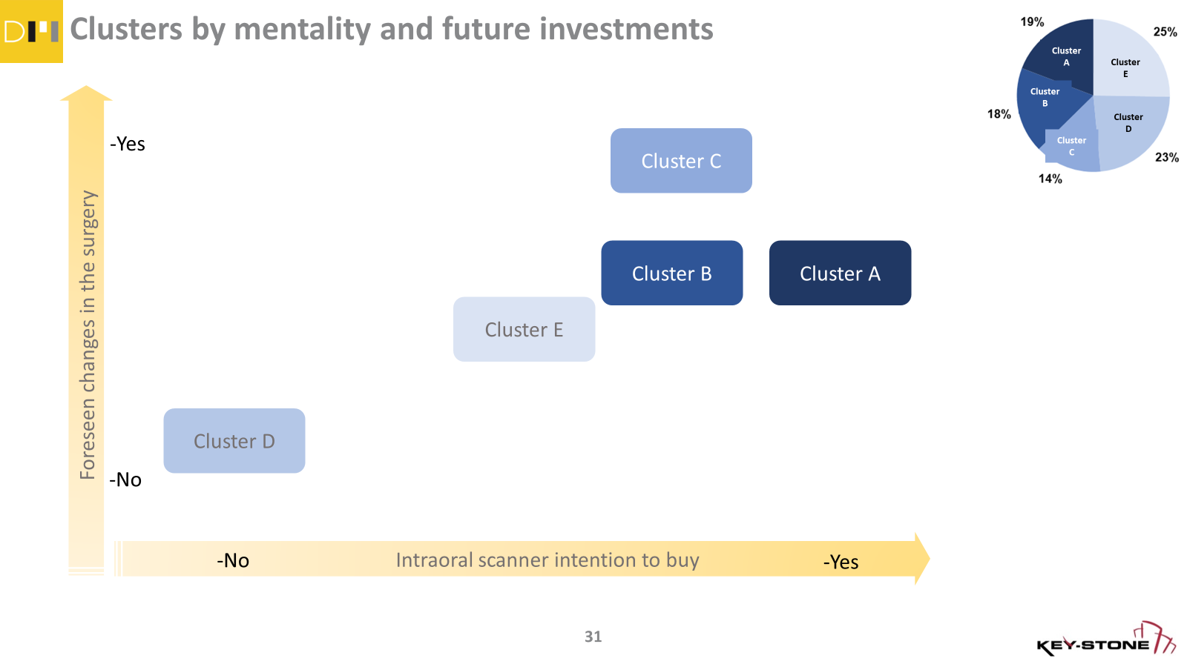
… e come si comportano i diversi sub-target?
Esempio: cluster analysis
Fonte: indagine ad hoc, studio di segmentazione per il cliente X nel paese Y
Notes:
1. Customer segmentation of the Spanish clinical market (Dentists).
2. Segments should be defined by psychological patterns
3. Segments should be defined by sociodemographic factors to identify the practices in the field.
Dentists
Addresses provided by institute
330 interviews in total (50% CATI 50% online)
October 2017
Variables reduction by a Factor analysis, Cluster Analysis for building the segments.
Spain

Slide 35
PERCHE’ FARE RICERCHE DI MERCATO?
Le esigenze che spingono ad interpellare un Istituto di Ricerca per raccogliere informazioni utili a ottimizzare il processo di marketing e comunicazione (e in ultima analisi a garantire il successo dall’azienda) possono essere varie:
COMPRENDERE
IL MERCATO
CONOSCERE
IL TARGET
MISURARE E OTTIMIZZARE LA BRAND PERFORMANCE
METTERE A PUNTO NUOVE PROPOSTE DI VALORE
Misurazione del mercato: valori e volumi di mercato per brand, quote di mercato, penetrazione, performance distributive, analisi dei prezzi medi, etc.
Analisi di scenario: fenomeni, trend e potenziali minacce e opportunità
Analisi della competizione
Analisi funzionali al category management
Sviluppo di modelli previsionali
Caratteristiche hard: sociodemo, comportamenti di acquisto, utilizzo, raccolta di informazioni (customer journey e information journey), etc.
Caratteristiche soft: bisogni latenti, aspirazioni e desiderata, universo simbolico e valoriale
Touch points: atteggiamento verso la comunicazione (sia in termini di tone of voice, linguaggio ed espressioni) sia di esposizione (canali preferiti)
Segmentazione del target
Brand Awareness
Brand positioning
Brand image
Indagini di customer experience e customer satisfaction
Concept test
Pack test
Pricing test
Pre & Post Comunicazione
Notes:
Noi di KS possiamo attingere a data base proprietari e indagini multicliente ed eventualmente integrarli con i risultati di indagini ad hoc, ritagliate sulle business question specifiche, così da restituire insight ampi e profondi su mercato e target (professionisti e clienti finali/pazienti).

Slide 36
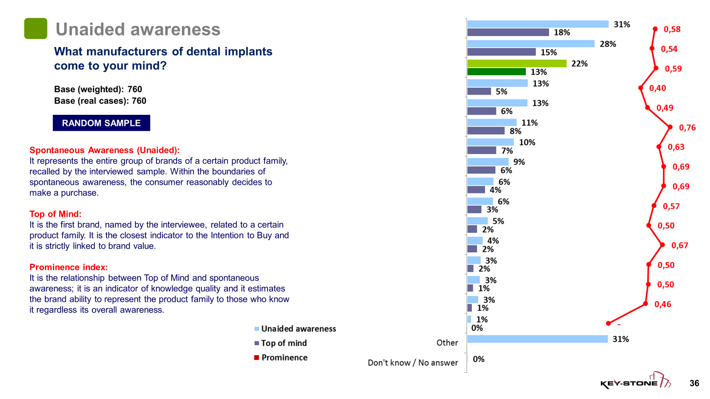
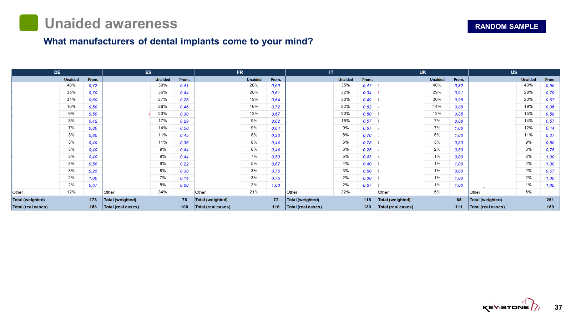
Qual è la mia notorietà rispetto ai competitor, nei paesi di interesse? Quale la rilevanza (la conoscenza di qualità) dei vari brand?
Esempio: brand awareness
Fonte: indagine ad hoc, studio di Brand Awareness multicountry per il cliente X
Notes:
Spontaneous Awareness (Unaided): Rappresenta l'intero gruppo di marchi di una certa famiglia di prodotti, ricordati dal campione intervistato. All'interno dei limiti della consapevolezza spontanea, il consumatore decide ragionevolmente di effettuare un acquisto.
Top of Mind: È il primo marchio nominato dall'intervistato, relativo a una certa famiglia di prodotti. È l'indicatore più vicino all'Intenzione di Acquisto ed è strettamente legato al valore del marchio.
Indice di Rilevanza: È il rapporto tra Top of Mind e consapevolezza spontanea; è un indicatore della qualità della conoscenza e stima la capacità del marchio di rappresentare la famiglia di prodotti per coloro che lo conoscono, indipendentemente dalla sua consapevolezza complessiva.

Slide 37
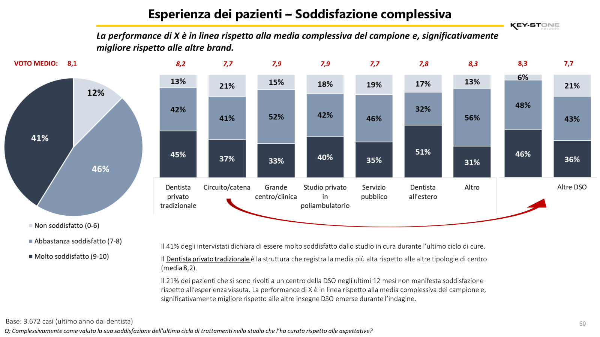
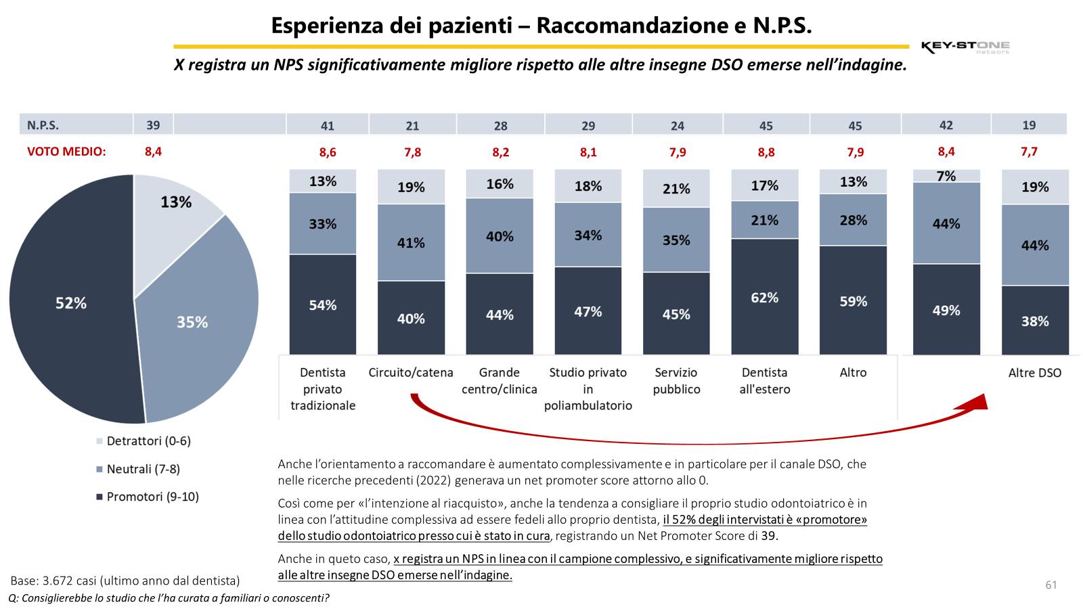
I miei clienti sono soddisfatti? Mi raccomanderebbero ad un amico/conoscente/collega?
Esempio: customer satisfaction
Fonte: indagine ad hoc, Customer Satisfaction per il cliente X
Notes:
L'NPS è uno strumento di benchmarking per la soddisfazione del cliente. Il metodo NPS misura la disponibilità dei clienti a consigliare un'azienda a un amico o a un conoscente e fornisce quindi informazioni sul loro livello di fedeltà. L'NPS si differenzia da altri benchmark correlati, come il punteggio di soddisfazione del cliente, in quanto indica il sentiment generale del cliente rispetto a un brand invece che la sua opinione su interazioni o acquisti specifici. Per questo motivo viene citato frequentemente quando si parla di esperienza del cliente. Inoltre, trattandosi di un benchmark standard utilizzato dalle aziende di tutto il mondo, il Net Promoter Score si presta bene per misurare la propria performance rispetto a quella delle aziende concorrenti.

Slide 38
PERCHE’ FARE RICERCHE DI MERCATO?
Le esigenze che spingono ad interpellare un Istituto di Ricerca per raccogliere informazioni utili a ottimizzare il processo di marketing e comunicazione (e in ultima analisi a garantire il successo dall’azienda) possono essere varie:
COMPRENDERE
IL MERCATO
CONOSCERE
IL TARGET
MISURARE E OTTIMIZZARE LA BRAND PERFORMANCE
METTERE A PUNTO NUOVE PROPOSTE DI VALORE
Misurazione del mercato: valori e volumi di mercato per brand, quote di mercato, penetrazione, performance distributive, analisi dei prezzi medi, etc.
Analisi di scenario: fenomeni, trend e potenziali minacce e opportunità
Analisi della competizione
Analisi funzionali al category management
Sviluppo di modelli previsionali
Caratteristiche hard: sociodemo, comportamenti di acquisto, utilizzo, raccolta di informazioni (customer journey e information journey), etc.
Caratteristiche soft: bisogni latenti, aspirazioni e desiderata, universo simbolico e valoriale
Touch points: atteggiamento verso la comunicazione (sia in termini di tone of voice, linguaggio ed espressioni) sia di esposizione (canali preferiti)
Segmentazione del target
Brand Awareness
Brand positioning
Brand image
Indagini di customer experience e customer satisfaction
Concept test
Pack test
Pricing test
Pre & Post Comunicazione

Slide 39
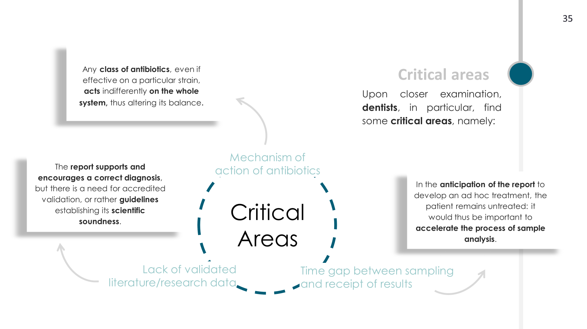
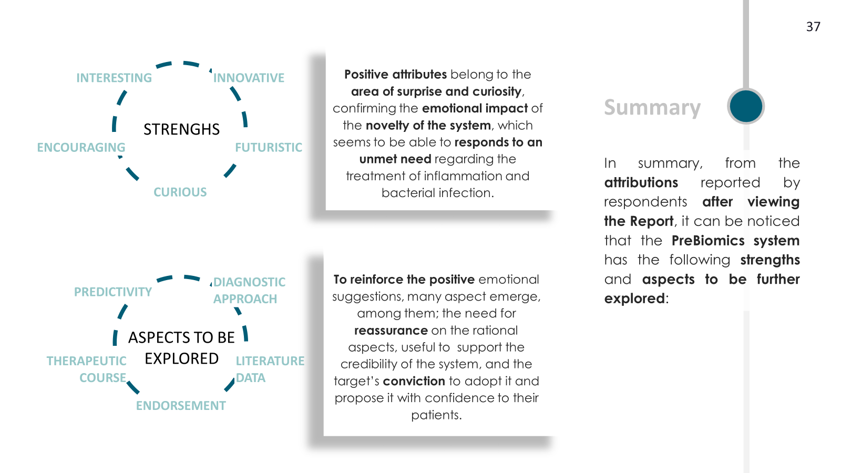
Vorrei lanciare un nuovo prodotto sul mercato. Funzionerà?
Esempio: concept test
Fonte: indagine ad hoc, Concept test qualitativo (Focus Group su igienisti e dentisti) per il lancio di un nuovo prodotto sul mercato

Slide 40
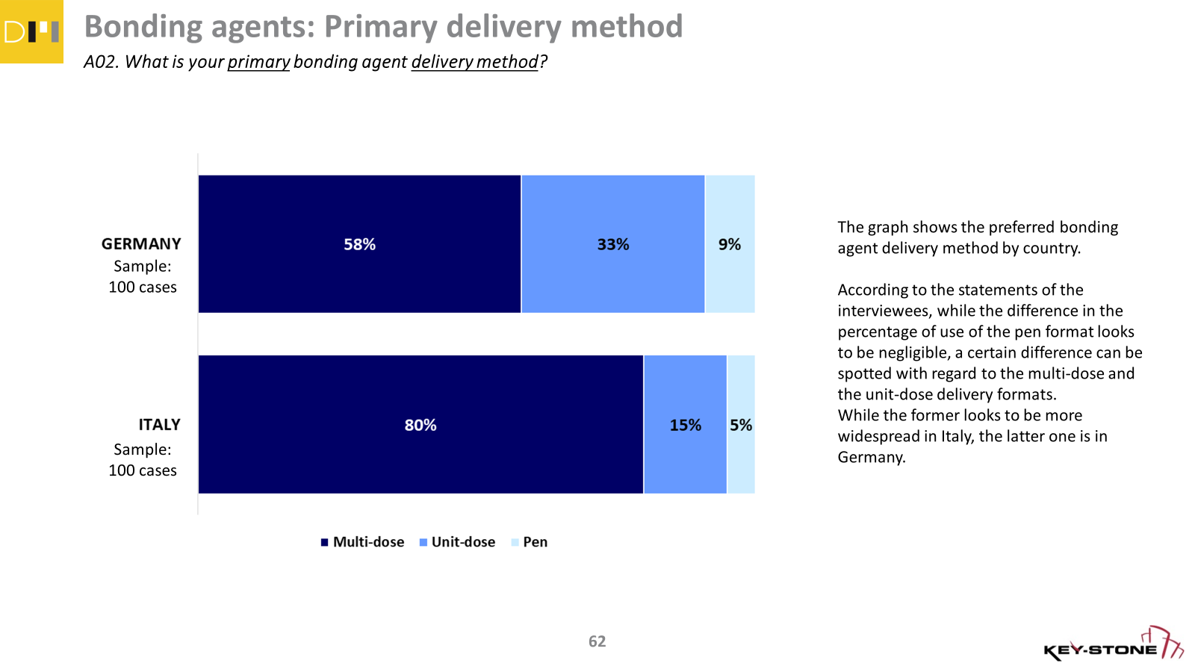
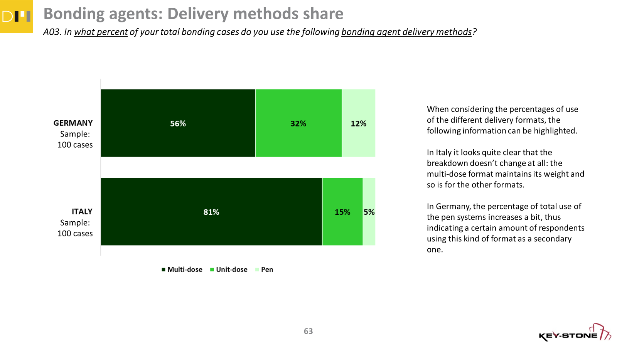
Pack mono o multi-dose?
Esempio: pack test
Fonte: indagine ad hoc, Pack test quantitativo su due paesi

Slide 41
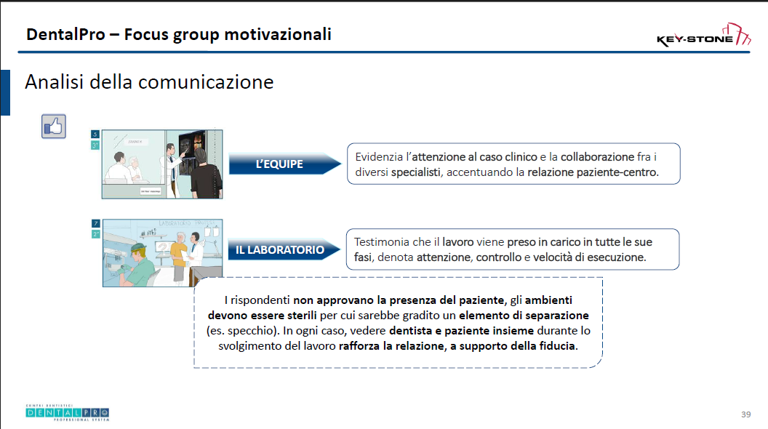
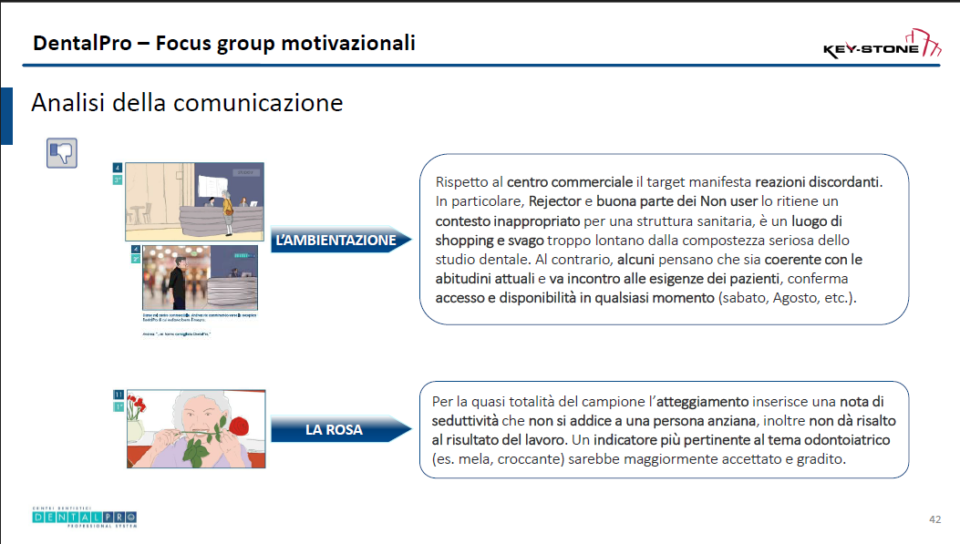
Quale tra diverse proposte creative (storyboard) è più efficace sul mio target e coerente con il brand? Quali contenuti e codici di comunicazione prediligere?
Esempio: pre-post communication tracking
Fonte: indagine ad hoc, pre test qualitativo (Focus Group su pazienti) per il lancio di una campagna di comunicazione

